Slide 1
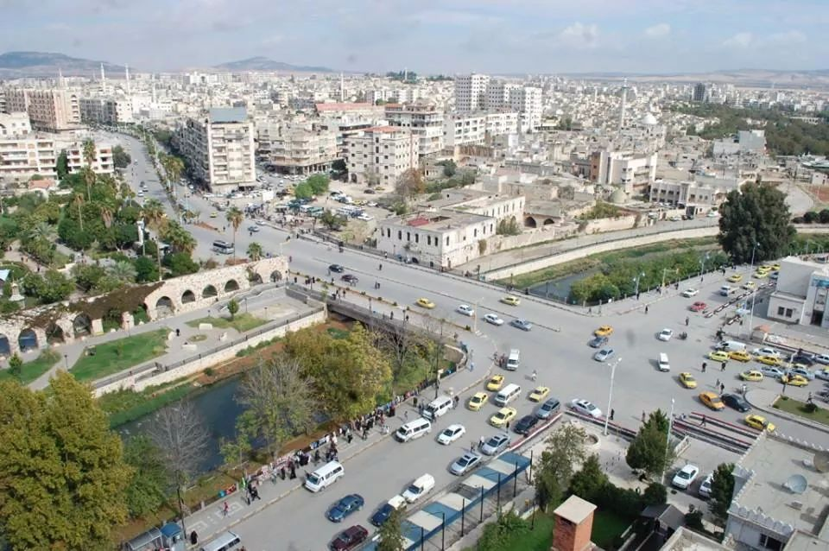

Slide 2
امراض الاسنان
تنقسم امراض الاسنان الى
- الشذوذات التطورية للاسنان ( العدد – الحجم – الشكل – التركيب )
- الاصابات السنية : وتتضمن
1- انسحال الاسنان
2- كسر الاسنان
3- نخر الاسنان
4- تلون الاسنان

Slide 3
انسحال الاسنان
هو زوال جزء من النسج السنية وهو اهتراء مرضي لمكونات السن يكون تاليا لعمليات ميكانيكية ويمكن ان يكون السحل فيزيولوجي نتيجة التقدم بالعمر ويمكن ان يكون مرضي نتيجة صرير الاسنان او رض اطباقي او العادات السيئة
يكون السحل على السطوح الطاحنة والحدود القاطعة واعناق الاسنان وذلك وفقا للعامل المسبب ( تفريش اسنان – احتكاك ضمات الاجهزة الجزئية- مضغ الاطعمة وماتحتويه من جزيئات ساحلة )
تتميزالسطوح المسحولة بانها ملساء لامعة وغير حساسة

Slide 4
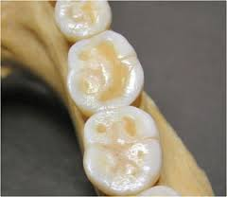
انسحال الاسنان الفيزيولوجي مع تقدم العمر

Slide 5
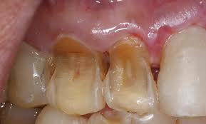
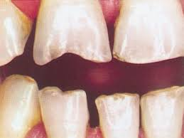
سحل الاسنان الناتج عن العادات السيئة

Slide 6
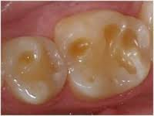

Slide 7
كسر الاسنان
تصادف كسور الاسنان غالبا عند الاطفال والمراهقين ونادرا عند الكبار وتحدث عند الذكور اكثر من الاناث وبعمر (7-13) عام
وتؤدي الرضوض التي تصاب بها الاسنان الى
- تصدع التاج الذي يظهر على شكل كسر غير تام في الميناء
- كسر جزء من التاج او الجذر او كليهما
انقلاع السن وخروجه بشكل كامل
كسور العظم لسنخي
تمزق وانتباج في النسج الرخوة المحيطة
تغير لون السن

Slide 8
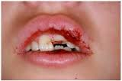
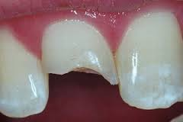
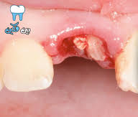

Slide 9
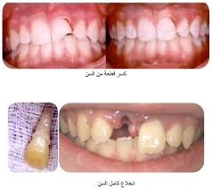

Slide 10
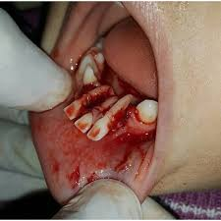

Slide 11
نخر الاسنان
هو عبارة عن مرض سني مزمن جرثومي غير نوعي يصيب اسنان الانسان مسببا تفسخا بؤريا للنسج الصلبة بتاثير ما تتعرض له البيئة الفموية من العوامل الكيميائية والجرثومية مؤدية لانحلال معدني للطبقة القاسية للاسنان نتيجة تغير حموضة النسج ووجود البكتريا والسكاكر وخمائر مائيات الفحم
تؤدي اصابة السن بالنخر الى تلين النسج الصلبة بسبب زوال الاملاح المعدنية وبقاء الهيكل العضوي وهذه الافة غير ردودة يستعاض عنها بالمرممات السنية

Slide 12
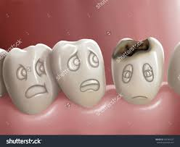

Slide 13
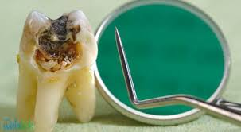

Slide 14
هناك عدة عوامل موضعية تؤثر بزيادة نخر الاسنان
1- الشكل التشريحي للسن: يزداد النخر في الاسنان ذات الميازيب الاكثر
2- الصحة الفموية: ان اهمال الصحة الفموية يؤدي الى تشكل اللويحة الجرثومية وحدوث النخر
3- اللعاب : يزداد النخر في حالات نقص افراز اللعاب
4- الاجهزة الصناعية الجزئية : والتي يتم تراكب الفضلات الطعامية حول الاسنان
5- سوء الاطباق : ازدحام الاسنان وسوء توضعها يعرضها الى امكانية بقاء الفضلات الطعامية حولها وحدوث النخر السني
7- الرضوض السنية : تؤدي الى كسر جزء من الميناء وانكشاف العاج

Slide 15
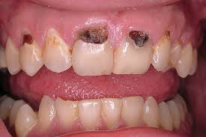
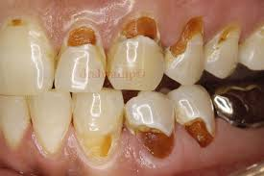

Slide 16
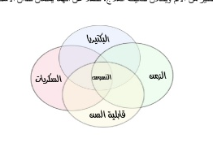
الية حدوث النخر اسني

Slide 17
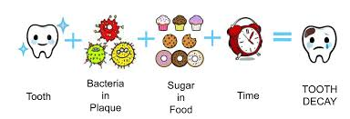

Slide 18
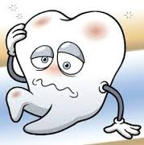

Slide 19
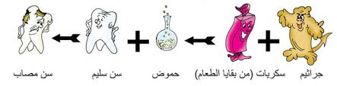

Slide 20
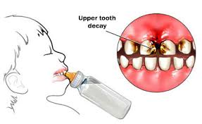

Slide 21
اصناف النخر السني
1- النخر المتوقف : هو النخر الذي توقف نتيجة حدوث تنظيف للاسنان في بدايته ممايؤدي الى تكلس النخر وتصلبه تاركا طبقة من العاج المتلون القاسي
2- النخر البدئي او السطحي : هو عبارة عن انخساف بسيط للجزء المعدني من السن وهو لايتجاوز طبقة الميناء ويمكن سبره بالمسبر
3- النخر المتوسط : هو عبارة عن حفرة نخرية تصيب الميناء والعاج ويشكو المريض من الالم الذي تثيره الحرارة والبرودة والسكريات ويعالج هذا الصنف بالحشوات السنية المحافظة
4- النخر العميق : هو النخر الذي يصل حتى حدود اللب بحيث لايفصلهما سوى طبقة رقيقة من العاج ويتصف هذا النخر بالالام العفوية الحادة دون اثارة ويتم علاج هذا الصنف باستئصال اللب السني وحشو الاقنية الجذرية ثم حشو الحفرة السنية بعد تنظيف النخر

Slide 22
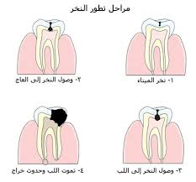

Slide 23
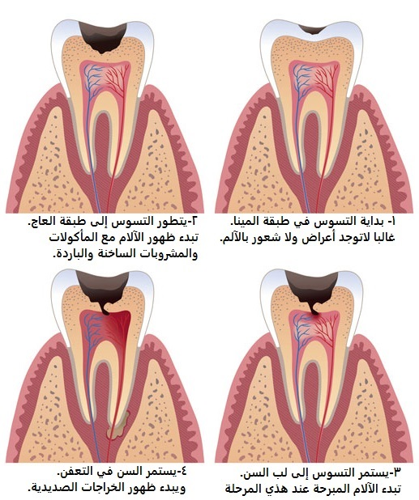

Slide 24
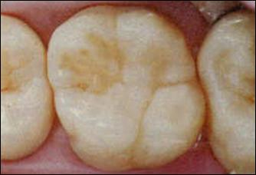

Slide 25
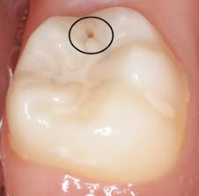
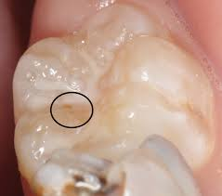

Slide 26
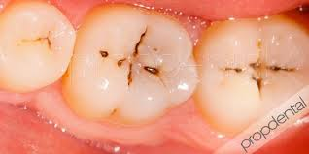
نخر متوسط

Slide 27
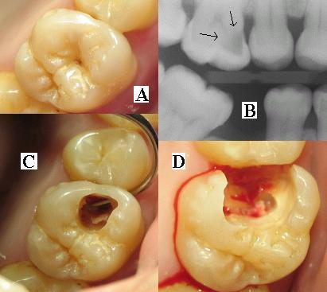
نخر عميق

Slide 28
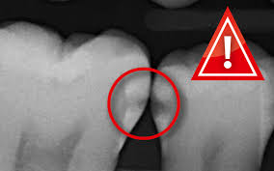

Slide 29
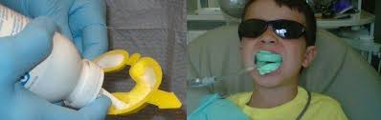
علاج نخر الاسنان
الوقاية : الفلور

Slide 30
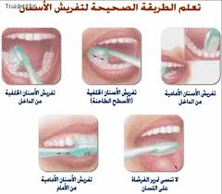

Slide 31
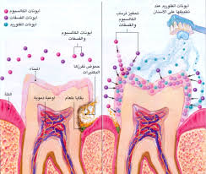
تفريش الاسنان
تفريش الاسنان

Slide 32
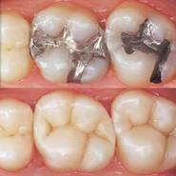
حشو الاسنان

Slide 33
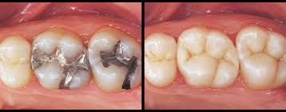
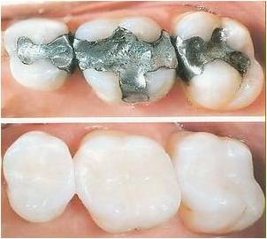
حشي الاسنان

Slide 34
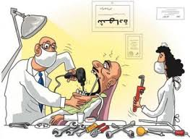

Slide 35
تلون وتصبغ الاسنان
يمكن ان يكون تلون الاسنان ناتج عن تصبغ داخلي او خارجي
1- التصبغات الداخلية : تحدث عندما يخترق العامل الملون البنية الداخلية للسن وترسب المواد في عمق الميناء والعاج قبل او بعد بزوغ السن ومنا
التصبغات الناجمة عن بعض الادوية المتناولة مثل التصبغ الناتج عن تناول التتراسكلين اثناء الحمل
التصبغات الناجمة عن سوء تكون الميناء
التصبغات الناجمة الاضطرابات الكبدية والصفراوية
التصبغ الناجم عن الانسمام الفلوي وذلك نتيجة وجود الفلور بنسب عالية في المياه
التصبغات الناجمة عن اذيات اللب والذي يؤدي الى حدوث نزف دموي للب وتحلل الكريات الحمراء واندخال نواتج التحلل داخل الاقنية العاجية
التلون الناجم عن المواد السنية المرممة كالاملغم

Slide 36
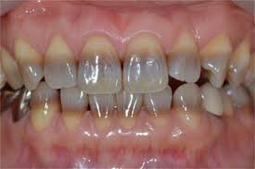
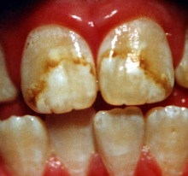
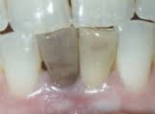
تصبغات داخلية

Slide 37
2- التصبغات الخارجية : وهي عبارة عن تصبغات سطحية تكتسب بعد بزوغ السن وتتوضع على سطوح الاسنان وتنجم عن ترسب بعض المواد عليها ويمكن ازالتها ميكانيكيا او بالسحل المجهري ومن اهمها
التلونات البرتقالية : تنتج عن الجراثيم الملونة
التلونات التبغية : صفراء تميل الى الاسوداد وتنتج عن اللتدخين باشكاله
تلونات الشاي والمشروبات الملونة

Slide 38
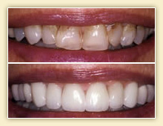
تصبغات خارجية

Slide 39
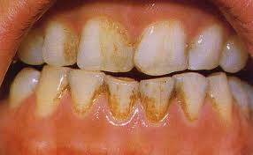
تصبغات خارجية

Slide 40
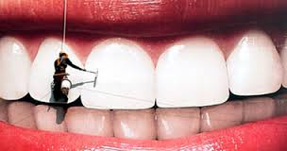

Slide 41
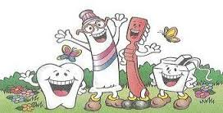

Slide 42
